Slide 1
无线通信: 原理与应用
第9讲
Dr. Xinbing Wang

Slide 2
Part 3:通用无线系统
蜂窝网架构: UMTS (第10章)
移动 IP (第12章)
  移动IP的目标与需求
  移动IP的操作: 广播, 注册和隧道.
  三角路由和最佳路由
  移动 IPv6
  开放性问题:移动IP有哪些应用场景?
  实验探究: 注册, 切换和认证
无线局域网(第11/13/14章)
Dr. Xinbing Wang
Notes:
In our daily lives, wireless communication technology is used everywhere, from VCR remote control, to satellite weather forecast. The common characteristics of wireless communication systems is that there is no physical (visible) lines between two communication parties.
Therefore, a wireless system is able to support user roaming. For example, we do not have to use a remote control in a particular position to.., we can use our cellular phones almost everywhere.
However, there are many impairments to a wireless channel, causing a lot of limitations to wireless communications system such as geographical.. (signal fading, additional noise, cochannel interference. Wireless systems also suffers from limit usable spectral width, so that the transmission rate is relatively low.
Specifically, wireless cellular systems based on radio propagation has been evolving from narrow band (1G, late 170s) to wide-band(3G).
With their geographical coverage limitation, wireless systems need a backbone network to extend their geographical coverage to enable global communications.
The interoworking of a wireless network as the front-end and the Internet as the backbone has received much attention in recent years.
So we will first take a look at the network architecture of current wireless systems,…, Then we will talk about the evolution from 2G to 3G systems.

Slide 3
无线局域网-IEEE 802.11
(第13/14章)
无线局域网的标准.
定义了MAC层的技术规范，工作在2.4 GHz 频段，数据速率为1Mbps ，按调制方式可以达到2Mbps.
由于用户对于高传输速率的需求和2.4 GHz 国际开放使用的现状，在相同载波频段中的高速标准得以发展.
IEEE 802.11b标准在PHY层指定了两种速率：基本数据速率11 Mbps 和一个低标准速率5.5 Mbps.
Dr. Xinbing Wang

Slide 4
IEEE 802.11b
IEEE 802.11 和802.11b 标准可以提供在多个对等节点之间的通信，而ad hoc网络使用的就是对等通信
作为客户端服务器的无线配置
复杂分布式网络
Dr. Xinbing Wang

Slide 5


无线局域网
基础网络
AP
AP: 接入点
AP
有线网络
AP
Ad-hoc 网络
Dr. Xinbing Wang

Slide 6

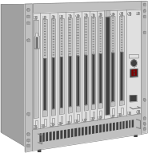

协议架构
有线网络
移动终端
基础网络
应用
应用
接入点
TCP
TCP
IP
IP
LLC
LLC
LLC
MAC
MAC
802.3 MAC
802.3 MAC
PHY
PHY
802.3 PHY
802.3 PHY
Dr. Xinbing Wang

Slide 7
协议分层与功能
MAC
  访问机制, 分片, 加密
MAC 管理
  同步, 漫游, MIB (management information base 管理信息库), 能量管理
PLCP (Physical Layer Convergence Protocol )物理层汇聚协议
  消除信道评估信号(载波侦听)
PMD (Physical Medium Dependent)物理媒体相关子层;
  调制, 编码
PHY 管理
  信道选择, 管理信息库
管理站
  协调所有的管理功能
管理站
LLC
DLC
MAC
MAC管理
PLCP
PHY 管理
PHY
PMD
Dr. Xinbing Wang

Slide 8
无线局域网的基本特征
覆盖范围, 数据速率和耗电量.
通常覆盖范围较小(大约200m), 带宽相对较高 (现行标准最高达50Mbps)
主要标准
  无线局域网: IEEE 802.11 和HIPERLAN.
  无线个人局域网: IEEE 802.15 (蓝牙) 和HomeRF
Dr. Xinbing Wang

Slide 9
无线局域网 – 优势
具有大型开放式区域的建筑物, 如工厂车间,证劵交易所以及大型仓库
双绞线配置不足或禁止钻孔的历史建筑
配置和维护有线网络代价过高的小型建筑
接入点要求灵活切换的区域
用户要求随时随地方便地接入高速多媒体网络
  通常应用于工业，科学和医疗领域,对于公众则不开放.
几乎没有布线困难(但考虑历史建筑防火墙等因素)
Dr. Xinbing Wang

Slide 10
无线局域网的劣势
与有线网络相比速率较低(1-10 Mbit/s)
需要专有解决方案,尤其对于高速率的标准.
需要服从各个国家不同的限制，无线网络建立全球统一的解决方案还需很长时间.
干扰问题
Dr. Xinbing Wang

Slide 11
802.11 下的各无线局域网标准
802.11a - 5GHz- 于1999年批准
802.11b - 11Mb 2.4GHz-于1999年批准
802.11d - 根据各国无线电规定做的调整
802.11e - Quality of Service(服务质量保证）
802.11f - Inter-Access Point Protocol (IAPP)，基站互联性
802.11g – 更高的数据速率(>20Mbps) 2.4GHz
802.11h – 动态能量选择和传输能量控制
802.11i – 认证和安全
802.11n – 将802.11g 的速率提高至100 Mbps
802.11p – 应用于车辆间通信
Dr. Xinbing Wang

Slide 12
无线局域网应用场景
家庭无线网络.
企业无线网络.
公共接入.
医院.
仓库.
咨询和审计工作组
动态环境和自组织代理.
大学校园
历史建筑和老建筑物.
会议室.
零售店
餐馆和车辆租赁代理点
数据备份.
Dr. Xinbing Wang

Slide 13
统计数据
至2005年, 超过1/3的互联网用户拥有支持无线网络的设备(7.5亿名用户)!!! (数据来源: Intermarket group)
至2001年年底, 超过半数的美国职工使用无线 网络设备–主要为蜂窝网电话机! (数据来源: Cahners Intat Group)
至2004年无线数据的收入达到340亿美元, 至2010年无线数据消费者的数量将达十亿!!
Dr. Xinbing Wang

Slide 14
无线局域网的设计目标
全球无缝运营(能够适用于所有的国家)
低功耗(节能模式和能量管理功能)
使用局域网无需特殊的许可与授权
强大的传输技术(避免干扰)
在集会时简化自发的合作
使每个用户方便使用，简化管理
保存现有的在有线网络中的投入(与有线网络兼容)
保密性 (无权查看他人的数据), 隐私权 (无权收集用户私人配置), 安全性 (低辐射)
Dr. Xinbing Wang

Slide 15
WLANs – 802.11 协议架构
实时流量
标准数据流量(异步)
Point Coordination Function (PCF)
点协调功能
MAC
Distributed Coordination Function (DCF) 分布式协调功能
Physical Layer (PHY) 物理层
Dr. Xinbing Wang

Slide 16
IEEE 802.11-物理媒介分类
三种物理媒介:
红外线
窄波通信
扩频通信
Dr. Xinbing Wang

Slide 17
红外线
红外线信号用于传输数据 (类似于电视遥控器!)
更高的数据传输速率(与扩频通信相比)
要求点对点之间在视距范围内(或者有反射平面反射信号)
由于视距范围内的要求，对障碍物很敏感.
850-950 nm, 光的漫反射(可实现一点对多点的通信)
在没有阳光和热干扰的情况下最远传输10米
Dr. Xinbing Wang

Slide 18
窄波通信
通常用于连接两个无线局域网(例如,连接两栋建筑间的无线局域网)
两个连接终端都需要有微波天线
与扩频通信工作于未被管制的ISM频段不同, 窄波通信需要FCC 授权
独家授权通常在17.5英里的半径范围内有效
Dr. Xinbing Wang

Slide 19
扩频通信
在多个频率上的分布式信号(为了避免窃听与拥塞)
跳频扩频 Frequency Hopping Spread Spectrum (FHSS)
  发送方在 一个看似的随机的频率序列上传播信息
  指定的接收方知道相应地频率序列和跳数
  通过使用不同的跳频序列，允许在相同的区域中共存多个网络
直接序列扩频通信(DSSS)
  发送方在数据比特间传送冗余的“分片”信息
  指定的接收方去除冗余信息
  每一帧的同步码和报头通常以1 Mbit/s的速度发送, 其余的数据速率为1 or 2 Mbit/s
Dr. Xinbing Wang

Slide 20
无线局域网的分类
红外线局域网
  一个红外线局域网的范围被限制在一个房间内，由于红外线无法穿墙
扩频局域网
  此类局域网的大部分应用场景都是在ISM（工业，科学和医疗）领域，因此在美国这些领域使用该频段无需获得FCC许可
窄波局域网
  此类局域网工作在微波频段但是没有使用扩展频谱，部分频段需要获得FCC许可，部分使用未被管制的ISM频段
Dr. Xinbing Wang

Slide 21
对比: 红外线与无线电
红外线
  使用红外线二极管, 传播光线, 多重反射(墙壁, 家具等)
优势
  简便, 低成本, 兼容多种移动设备
  无需频段许可
劣势
  易受阳光、热源的干扰
  红外线易被屏蔽和吸收
  低频带
  仅能在视距范围内使用
实例
  IrDA (Infrared Data Association 红外数据组织) 接口具有通用性: 平板，计算器,笔记本电脑，移动电话...
无线电
  通常使用免费授权2.4GHz的ISM频段
优势
  兼容无线广域网和移动电话方面的建设经验
  可以覆盖更大的区域（无线电可以穿越墙和家具等）
劣势
  免费许可频段非常有限
  屏蔽困难, 易受其它电器设备的干扰
实例
  无线网络, HIPERLAN, 蓝牙
Dr. Xinbing Wang

Slide 22
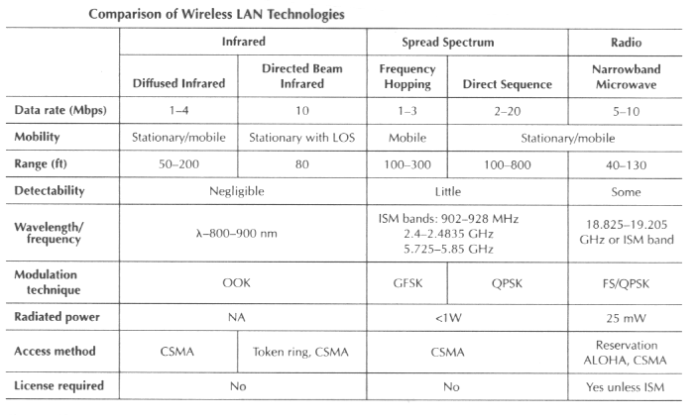
无线局域网分类
Dr. Xinbing Wang

Slide 23
课后作业
阅读材料
  章节 13.1-13.4
  章节 14.1-14.2
习题
  移动IPv6与MIPv4的主要区别是什么？
  列举并简要概述无线局域网的四个应用领域。
  单小区与多小区无线局域网的主要区别是什么？
  描述红外线，窄波和扩频无线局域网。
Dr. Xinbing Wang

Slide 24
无线局域网的 MAC
CSMA 能否作为无线 MAC?
隐终端和暴露终端问题使得CSMA效率低下
Dr. Xinbing Wang

Slide 25
回顾 CSMA/CD/CA
在CSMA机制中，如果两个终端同时发送数据包，每个都会发送完整的数据包（尽管会发生碰撞）
对于一个完整的数据包周期会造成介质的浪费
CSMA/CD
步骤 1: 信道处于空闲状态, 发送
步骤 2: 如果信道处于忙碌状态，继续侦听直到信道处
于空闲状态再发送
步骤 3: 在发送过程中发生碰撞，则停止发送
步骤 4: 随机等待一段时间，从步骤1开始重复该算法
Dr. Xinbing Wang

Slide 26
CSMA/CD (2)
T₀
A开始发送
A
B
T₀+α-ε
B开始发送
A
B
T₀+α
B 发现碰撞
A
B
T₀+2α -ε
A在数据包发送完之前发现碰撞
A
B
Time
( α 是传播时间)
Dr. Xinbing Wang

Slide 27
CSMA/CA
所有的终端都采用CSMA／CD的模式侦听介质
待发送的终端需要辨别介质的状态
若介质处于忙碌状态，需要等到当前传送过程结束
该终端继续等待一个额外的预先确定的时间周期（分布式帧间间隔）
在一个竞争窗口中随机占用一段区间（退避计数器的初始值）来等待发送数据包
如果在退避时间内有其它终端传送的数据包，该终端暂停计数
在其它终端完成传送后等待一个分布式帧间间隔时间后恢复技术，当计数器倒数到0时，开始发送
Dr. Xinbing Wang

Slide 28
CSMA/CA (2)
节点A的帧
节点B的帧
时间
延迟: B
延迟: C
节点B和C侦听介质
节点B响应介质状态，并开始发送数据帧
节点Ｃ响应介质状态但推迟到节点B之后
Dr. Xinbing Wang

Slide 29
帧间间隔Interframe Space (IFS)值
Short IFS (SIFS) 短间隔
  最短 IFS
  适用于即时响应应用
  实例: 确认Acknowledgment (ACK), 允许发送Clear to send (CTS), and Poll response（轮询响应）
点协调功能的IFS (PIFS)
  中长 IFS
  适用于使用轮询机制的PCF中的中心控制器
  优先于正常的竞争比特流
分布式协调功能的IFS (DIFS)
  最长 IFS
  作为竞争接入的异步帧之间的最小间隔
Dr. Xinbing Wang

Slide 30
CSMA/CA (3)
DIFS
DIFS
竞争窗口
信道忙碌
下一帧
时间
推迟访问
时间间隔
推迟后的退避时间
DIFS – Distributed Inter Frame Spacing 分布式帧间
Dr. Xinbing Wang

Slide 31
CSMA/CA 中的ACK
在接收到发来的数据帧后，无需侦听介质状态即时确认
在 SIFS (Short Inter-Frame Space) (SIFS < DIFS) 短帧间间隔时间后发送ACK帧
接收方无需侦听介质状态即可发送ACK
如果ACK丢失，则重传
Dr. Xinbing Wang

Slide 32
CSMA/CA/ACK
DIFS
时间
Data
信源
SIFS
ACK
信宿
DIFS
竞争窗口
下一帧
其它
推迟访问
推迟后的退避时间
SIFS – Short Inter Frame Spacing（短帧间间隔）
Dr. Xinbing Wang

Slide 33
CSMA/CA 中的 RTS/CTS
当介质空闲时间超过DIFS后，发送方发送一个RTS (request to send 发送请求)
接收方在介质空闲时间超过SIFS后，回复一个CTS (clear to send 清除发送)
数据交换
RTS/CTS用来给数据交换预留信道，因此数据交换只会发生在控制信息上
Dr. Xinbing Wang

Slide 34
CSMA/CA 中的 RTS/CTS (2)
DIFS
SIFS
时间
RTS
Data
信源
SIFS
SIFS
CTS
ACK
信宿
DIFS
竞争窗口
下一帧
其它
推迟访问
推迟后的退避时间
Dr. Xinbing Wang

Slide 35
IEEE 802.11: 介质访问控制
点协调功能
  PCF 是一个可选的访问方法，运行在DCF之上
  工作机制为向中心轮询管理单元（点协调单元）轮询介质状态
  点协调单元在面对轮询时采用PIFS
  由于PIFS小于DIFS, 当面对轮询以及收到回复时点协调单元可以占据介质，并将所有异步的数据流量排除在介质之外，
Dr. Xinbing Wang

Slide 36
IEEE 802.11– 介质访问控制(2)
点协调功能(2)
  一个无线网络具有配置的，因此具有时间敏感流量的基站由点协调单元控制，而其流量将采用CSMA竞争访问
  对于配置轮询的基站，点协调单元采用轮询调度的方式来应对轮询
  在轮询时，轮询基站采用SIFS来回复
  点协调单元在接收到回复后，采用PIFS进入下一个轮询
  如果在期望的切换时间内没有收到回复，则协调单元进入下一个轮询
Dr. Xinbing Wang

Slide 37
802.11 -- MAC 层的 DFWMAC
方法1:DFWMAC-DCF CSMA/CA (必选的)
  分布式基础无线Distributed Foundation Wireless (DFW) MAC
  通过随机推迟机理来避免碰撞
  两个连续数据包之间的最小距离
  进行确认的（非广播）ACK数据包
方法2: DFWMAC-DCF w/ RTS/CTS (可选的)
  避免隐终端问题
方法3: DFWMAC- PCF (可选的)
  根据终端列表来进行接入点轮询
Dr. Xinbing Wang

Slide 38
方法1: DFWDCF-MAC CSMA/CA
优先级
  通过不同的帧间间隔来定义
  无担保, 强优先级
  SIFS (Short Inter Frame Spacing 短帧间间隔)
    highest priority, for ACK, CTS, polling response
    最高优先级，如ACK, CTS,轮询回应
  PIFS (PCF IFS)
    中优先级，对于使用PCF的时间受限服务
  DIFS (DCF, Distributed Coordination Function IFS 分布式协调功能IFS)
    最低优先级，对于异步的数据服务
DIFS
DIFS
PIFS
介质忙碌
SIFS
竞争
下一帧
若介质空闲时间≥ DIFS，则直接连接
t
Dr. Xinbing Wang

Slide 39
方法1: DFWMAC-DCF
CSMA为例
DIFS
DIFS
DIFS
DIFS
bo_{e}
bo_{r}
bo_{e}
bo_{r}
bo_{e}
忙碌
_{基站1}
bo_{e}
忙碌
_{基站2}
忙碌
_{基站3}
bo_{e}
忙碌
bo_{e}
bo_{r}
_{基站4}
bo_{e}
bo_{r}
bo_{e}
忙碌
bo_{e}
bo_{r}
_{基站5}
t
忙碌
介质不空闲(帧, ack 等.)
bo_{e}
已等待的推迟时间
数据包到达MAC层
bo_{r}
剩余的推迟时间
Dr. Xinbing Wang

Slide 40
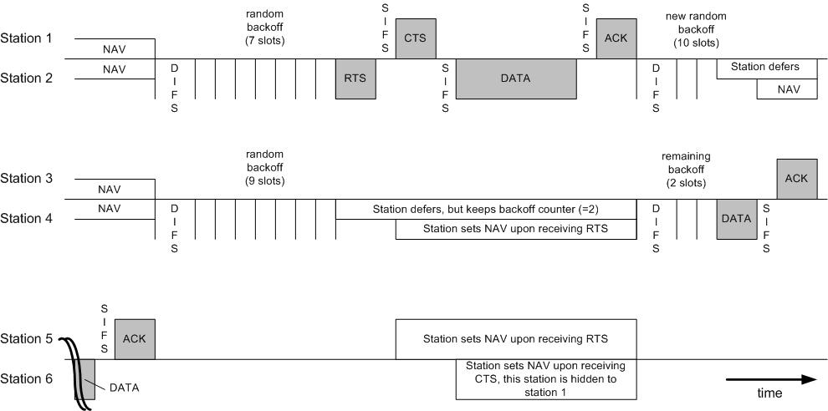
DFWMAC-DCF Operation
Dr. Xinbing Wang
Notes:
There is an error for the last part of Station 6, the station 6 is hidden to station 2, rather than station 1.

Slide 41
Method 2 - DFWMAC-RTS/CTS
在等待了DIFS时间后，基站可以发送具有预留参数的RTS(预留参数决定了该数据包需要占据介质的时间）
接收基站在SIFS时间后若准备接收，则通过CTS发送确任
发送基站通过ACK确认后，立即发送数据
其它基站通过RTS和CTS分布式存储介质预留参数，校验网络配置向量（NAV）值
DIFS
RTS
数据
发送基站
SIFS
SIFS
SIFS
CTS
ACK
接收基站
NAV (RTS)
DIFS
其它基站
数据
NAV (CTS)
竞争
t
推迟访问
Dr. Xinbing Wang

Slide 42
WLAN: IEEE 802.11b
数据速率
  1, 2, 5.5, 11 Mbit/s, 取决于SNR
  用户最大速率. 约为6 Mbit/s
传播范围
  室外300m, 室内30m
  在室内10米范围内可达最大速率
频率
  免费的2.4GHz ISM频段
Security
安全性
  有限的, WEP (Wired Equivalent Privacy 有线等效协议) 不可靠, SSID (Service Set Identifier服务集标识符)
Availability
通用性
  众多产品和生产商
连接设置时间
  无连接/一直可用
服务质量
  尽力提供最好服务质量，但无保障（除非使用轮询，但仅少数产品支持）
可管理性
  有限 (没有自动密钥分配，对等加密)
特有的优势与劣势
  优势: 多种已安装的系统，丰富的经验，全球通用，免费的ISM频段，众多的生产商，集成于笔记本电脑中，系统简单
  劣势：在ISM频段干扰较为严重，没有服务保障，相对速率较慢
Dr. Xinbing Wang

Slide 43
WLAN: IEEE 802.11a
数据速率
  6, 9, 12, 18, 24, 36, 48, 54 Mbit/s, 取决于SNR
  用户吞吐量(1500 比特数据包): 5.3 (6), 18 (24), 24 (36), 32 (54)
  6, 12, 24 Mbit/s 固定值
传送范围
  室外100m, 室内10m
    具体5m内54 Mbit/s, 12m内48, 25 m内36, 30m内24, 40 m内18, 60 m内12
频率
  免费的5.15-5.25, 5.25-5.35, 5.725-5.825 GHz ISM频段
安全性
  有限, WEP 不安全, SSID
通用性
  部分产品和生产商
连接设置时间
  无连接/一直在线
服务质量
  尽力提供最好服务质量，但无保障（与802.11的产品相同）
可管理性
  有限 (没有自动密钥分配，对等加密)
特定优势与劣势
  优势: 融入 802.x 标准, 免费的 ISM频段, 通用性, 系统简单, 较少使用拥挤的5GHz频段
  劣势：由于高频造成了更强的衰减, 没有QoS, 代价较高, 与802.11b不兼容
Dr. Xinbing Wang

Slide 44
WLAN: IEEE 802.11 – 下一步发展 (grouper.ieee.org/groups/802/11)
802.11d: 管理域更新– 已完成
802.11e: MAC 提高– QoS – 正在研究
  提高现有的802.11的MAC协议来满足对于有QoS需求的应用，并提高协议的容量和效率
802.11f:内部访问点协议– 正在研究
  为通过分布式系统的数据交换来构建一个内部访问点协议
802.11g: 数据速率> 20 Mbit/s 在2.4 GHz频段; 54 Mbit/s, OFDM – 正在研究
802.11h: 在802.11a上加入频谱管理 (DCS, TPC) – 正在研究
802.11i: 提高安全机制– 正在研究
  提高现有的802.11MAC协议中的安全机制
研究分类
  5 GHz (融合 ETSI/IEEE) – 已终止
  无线电资源规划 – 已开始
  高吞吐量 – 已开始
802.11 n, p – 正在研究
Dr. Xinbing Wang

Slide 45
WLANs –存在的挑战
相对低的速率.
  部分可以达到较高的数据速率，IEEE 802.11的无线局域网的数据速率可以达到11Mbps, 而以蓝牙为例的其它无线局域网仅能达到中等数据速率
无法支持实时服务
  IEEE802.11的产品基于CSMA/CA协议，无法给音频，视频和其它实时服务提供QoS保障（IEEE 802.11工作团队E致力于QoS 的提高）
不同类型的无线局域网之间的干扰
无线局域网之间缺乏互操作性
Dr. Xinbing Wang

Slide 46
课后习题
阅读材料
  章节 13.1-13.4
  章节 14.1-14.2
习题
  单小区局域网和多小区局域网之间的区别是什么？
  描述红外线，窄波和扩频无线局域网
  802.11中的DCF和PCF分别是什么？
  SIFS,PIFS和DIFS分别是什么？如何使用？
  解释802.11中的前两个方法
Dr. Xinbing Wang

Slide 47

第三部分: 现有无线系统
蜂窝网架构:UMTS(第10章)
移动IP（第12章）
无线局域网(第 11/13/14章)
  分类：无线局域网，无线个人区域网和无线城域网
  WiFi和802.11
    网络架构，说明书和优缺点
    物理媒介
    协议机构：PCF和DCF
    802.11 MAC: 三种方法，CSMA,DCF和PCF
  WiMAX和IEEE802.16 （宽带接入）
Dr. Xinbing Wang
Notes:
In our daily lives, wireless communication technology is used everywhere, from VCR remote control, to satellite weather forecast. The common characteristics of wireless communication systems is that there is no physical (visible) lines between two communication parties.
Therefore, a wireless system is able to support user roaming. For example, we do not have to use a remote control in a particular position to.., we can use our cellular phones almost everywhere.
However, there are many impairments to a wireless channel, causing a lot of limitations to wireless communications system such as geographical.. (signal fading, additional noise, cochannel interference. Wireless systems also suffers from limit usable spectral width, so that the transmission rate is relatively low.
Specifically, wireless cellular systems based on radio propagation has been evolving from narrow band (1G, late 170s) to wide-band(3G).
With their geographical coverage limitation, wireless systems need a backbone network to extend their geographical coverage to enable global communications.
The interoworking of a wireless network as the front-end and the Internet as the backbone has received much attention in recent years.
So we will first take a look at the network architecture of current wireless systems,…, Then we will talk about the evolution from 2G to 3G systems.

Slide 48
方法3: DFWMAC-PCF (1)
现有的访问机理无法保证最大访问时延和最小传输带宽
为了提供保障时延的服务，标准中定义了点协调功能（PCF)，位于DCF机理之上
使用PCF需要有一个接入点控制介质访问并且轮询单个节点.Ad Hoc 网络无法使用该功能
Dr. Xinbing Wang

Slide 49
方法 3: DFWMAC-PCF (2)
t₀
t₁
超帧
介质忙碌
PIFS
SIFS
SIFS
D₁
D₂
点协调单元
SIFS
SIFS
U₁
U₂
无线基站
NAV
基站NAV
在t0时刻自由竞争周期开始，但另一个基站正在传送数据
在介质空闲之后，PCF在访问介质之前需要等待PIFS时间
点协调单元发送数据D1到第一个基站，该基站可以在SIFS时间后回复。在等待了SIFS时间后，点协调单元可以通过发送D2（下行）轮询第二个基站
第二个基站用U2（上行）来回复
Dr. Xinbing Wang

Slide 50
方法 3: DFWMAC-PCF (3)
t₂
t₃
t₄
PIFS
SIFS
D₃
D₄
CF_{end}
点协调单元
SIFS
U₄
无线基站
基站NAV
NAV
自由竞争周期
竞争周期
t
继续轮询第三个节点，该节点不回复
在等待了SIFS时间后，点协调单元可以发出终止标识（Cfend），提示竞争周期开始
该循环从下一个超帧再次开始
Dr. Xinbing Wang

Slide 51
802.11 – 帧格式
类型
  控制帧，管理帧，数据帧
序列号
  由于丢失ACK而产生的重要的反复制帧
地址
  接收单元, 传送单元 (物理), BSS标识, 发送单元 (逻辑)
多样性
  发送时间, 校验和, 控制帧, 数据
比特
2
2
6
6
6
2
6
0-2312
4
控制帧
持续时间/
ID
地址
1
地址
2
地址
3
控制序列
地址4
Data
CRC
比特
2
2
4
1
1
1
1
1
1
1
1
协议版本
类型
子类型
目的
DS
源DS
其它
片段
重试
能量
管理
其它
数据
WEP
顺序
Dr. Xinbing Wang

Slide 52
特殊帧: ACK, RTS, CTS
确认
请求发送
清除发送
比特
2
2
6
4
ACK
控制帧
持续时间
Receiver
Address
CRC
比特
2
2
6
6
4
RTS
控制帧
持续时间
接收地址
发送地址
CRC
bytes
2
2
6
4
CTS
控制帧
持续时间
接收地址
CRC
Dr. Xinbing Wang

Slide 53
802.11 – 漫游
扫描
  扫描环境，侦听介质中的标记信号，或者向介质中发送侦查信号并等待回复
重组请求
  基站发送一个请求给一个或多个AP
重组回复
  成功： AP回复，基站可以加入
  失败：继续扫描
AP接受重组请求
  向分布的系统告知新的基站
  分布的系统更新数据库（含位置信息）
  通常情况下，分布式系统告知旧的IP使其可以释放资源
Dr. Xinbing Wang

Slide 54
802.11e
  EDCF – 增强型DCF
  HCF – 混合协调功能
  QBSS
  HC – 混合控制器
  TC – 流量分类
  TXOP – 传输机会
  – 通过EDCF-TXOP or HC- poll TXOP来获得
  AIFS – 仲裁帧间间隔
Dr. Xinbing Wang

Slide 55
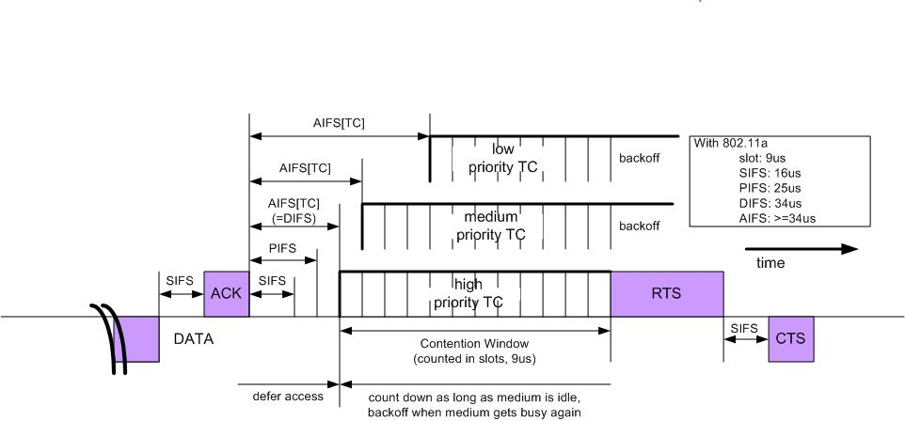
IEEE 802.11E
Dr. Xinbing Wang

Slide 56
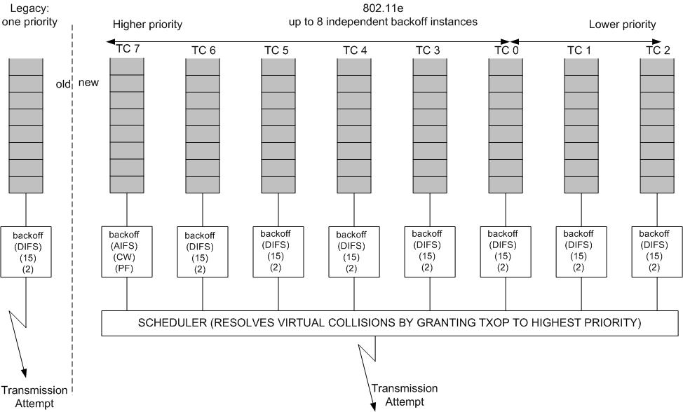
IEEE 802.11E Backoff
Dr. Xinbing Wang

